Slide 1
ФИЗИКА · 11-СЫНЫП · 80-САБАҚ
Жұлдыздар әлемі. Жұлдызға дейінгі қашықтық. Айнымалы жұлдыздар
Бөлім: Космология
Құндылық: Әділдік және жауапкершілік

Slide 2
Сабақтың мақсаты Сабақтың басы · 6 мин
Сабақ соңында біз:
1
жұлдыздардың басты спектрлік кластарын (O, B, A, F, G, K, M) сипаттайды
2
жұлдыз түсі мен температурасының байланысын түсіндіреді
3
Вин заңы арқылы жұлдыз температурасын бағалайды
4
Күнді басқа жұлдыздармен салыстырып, талдайды
Оқу мақсаты: 11.10.1.1 - жұлдыздардың басты спектрлік класын сипаттау;
Жұлдыздар әлемі. Жұлдызға дейінгі қашықтық. Айнымалы жұлдыздар
2

Slide 3
Білімді өзектендіру Сабақтың басы · 6 мин
«Қатесін тап»
Өткен тақырып: Нанотехнологияның негізгі жетістіктері, өзекті мәселелер және даму кезеңдері. Наноматериалдар
Тақтада «Нанотехнологияның негізгі жетістіктері, өзекті мәселелер және даму кезеңдері. Наноматериалдар» тақырыбына қатысты әдейі қатесі бар 3 тұжырым/формула жазылған. Оқушылар қатені тауып, түзетеді.
«Ғылым таппай мақтанба»
— Абай Құнанбайұлы
Жұлдыздар әлемі. Жұлдызға дейінгі қашықтық. Айнымалы жұлдыздар
3

Slide 4
Проблемалық жағдаят Сабақтың басы · 5 мин
Бетельгейзе қызғылт, Ригель көгілдір. Түсі бойынша олардың температурасын бағалай аламыз ба?
?
Болжамдарыңды айтыңдар! Бүгінгі сабақтың тақырыбы қандай болуы мүмкін?
Жұлдыздар әлемі. Жұлдызға дейінгі қашықтық. Айнымалы жұлдыздар
4

Slide 5
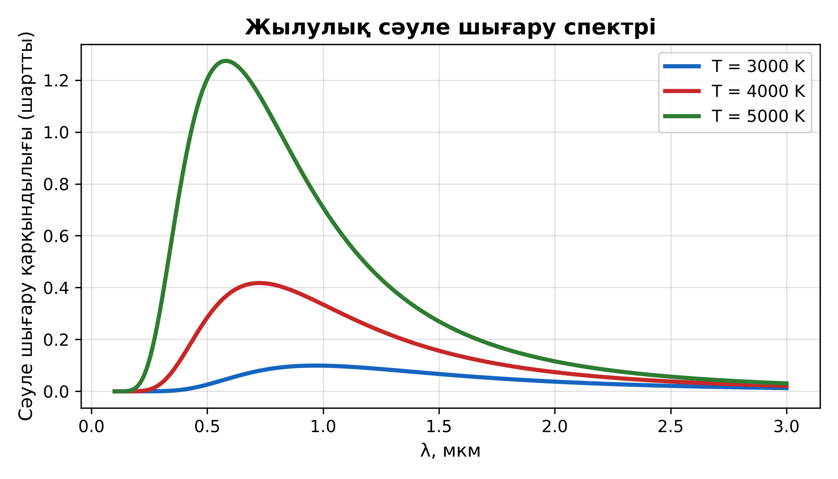
Жаңа білім Сабақтың ортасы · 12 мин
Негізгі ұғымдар
Спектрлік кластар: O (>30 000 K, көк) – B – A – F – G (Күн, ~5800 K) – K – M (<3500 K, қызыл).
Вин заңы: λ_{max} = b/T.
Спектр сызықтары жұлдыздың химиялық құрамын көрсетеді.
Жұлдыздар әлемі. Жұлдызға дейінгі қашықтық. Айнымалы жұлдыздар
5

Slide 6
Графикпен жұмыс Сабақтың ортасы · 12 мин
Жылулық сәуле шығару спектрі
1
Осьтерде қандай шамалар және бірліктер берілген?
2
Шамалар қалай тәуелді?
3
Графиктен бір мәнді оқып, формуламен тексер.
Жұлдыздар әлемі. Жұлдызға дейінгі қашықтық. Айнымалы жұлдыздар
6

Slide 7

Суретпен жұмыс Сабақтың ортасы · 12 мин
Суретте не бейнеленген?
?
Қандай физикалық шамалар көрсетілген?
?
Олар қалай байланысқан?
?
Өз сөзіңмен түсіндір.
Жұлдыздар әлемі. Жұлдызға дейінгі қашықтық. Айнымалы жұлдыздар
7

Slide 8

Виртуалды зертхана Сабақтың ортасы · 12 мин
PhET симуляциясы
1
Симуляцияны QR-код арқылы ашыңдар
2
Параметрлерді өзгертіп, нәтижені бақылаңдар
3
Қандай шама қалай өзгереді? Қорытындыны дәптерге жазыңдар
phet.colorado.edu/en/simulations/blackbody-spectrum
Жұлдыздар әлемі. Жұлдызға дейінгі қашықтық. Айнымалы жұлдыздар
8

Slide 9
Бекіту: «Ыстық картоп» Сабақтың ортасы · 7 мин
Ыстық картоп
Тапсырма жазылған парақ топ ішінде қолдан-қолға беріледі, әр оқушы шешімнің бір қадамын жазады.
ТАПСЫРМА
Үлгі: Бетельгейзе λ_{max} ≈ 850 нм → T ≈ 3400 K (M класы).
Жұлдыздар әлемі. Жұлдызға дейінгі қашықтық. Айнымалы жұлдыздар
9

Slide 10
Сергіту сәті Сабақтың ортасы · 2 мин
Сергіп алайық
«Векторлар». Мұғалім бағыт айтады (жоғары, оңға, солға, төмен), оқушылар қолымен вектор бағытын көрсетеді.
Жұлдыздар әлемі. Жұлдызға дейінгі қашықтық. Айнымалы жұлдыздар
10

Slide 11
Деңгейлік тапсырмалар Сабақтың ортасы · 11 мин
Деңгейіңді таңда
A
B
C
A деңгейі
B деңгейі
C деңгейі
білу, түсіну
қолдану
талдау, жинақтау
А деңгейін орындасаң — В деңгейіне өт!
Жұлдыздар әлемі. Жұлдызға дейінгі қашықтық. Айнымалы жұлдыздар
11

Slide 12
А деңгейі: білу, түсіну Сабақтың ортасы · 11 мин
A
Спектрлік кластарды температура кему ретімен жаз.
Жауабы
O, B, A, F, G, K, M.
Жұлдыздар әлемі. Жұлдызға дейінгі қашықтық. Айнымалы жұлдыздар
12

Slide 13
В деңгейі: қолдану Сабақтың ортасы · 11 мин
B
Сириус λ_{max} ≈ 290 нм. Температурасы мен класы?
Жауабы
T ≈ 10 000 K; A класы.
Жұлдыздар әлемі. Жұлдызға дейінгі қашықтық. Айнымалы жұлдыздар
13

Slide 14
С деңгейі: талдау, жинақтау Сабақтың ортасы · 11 мин
C
Неліктен «жасыл жұлдыздар» болмайды, бірақ Күннің максимумы жасыл аймақта? Түсіндір.
Жауабы
Спектр кең – барлық түстер араласқанда ақ көрінеді.
Жұлдыздар әлемі. Жұлдызға дейінгі қашықтық. Айнымалы жұлдыздар
14

Slide 15

Бекіту: Plickers викторинасы Сабақтың соңы · 7 мин
Тез жауап бер
1
Күннің класы?
G
2
Ең ыстық класс?
O
3
λ_{max} = b/T – кімнің заңы?
Вин
Plickers
Жұлдыздар әлемі. Жұлдызға дейінгі қашықтық. Айнымалы жұлдыздар
15

Slide 16
Рефлексия Сабақтың соңы · 7 мин
«Баспалдақ»
оқушы стикерін баспалдақтың өзі жеткен сатысына («білемін», «түсінемін», «қолдана аламын», «түсіндіре аламын») жапсырады.
9–10 балл
Өте жақсы
7–8 балл
Жақсы
5–6 балл
Қанағаттанарлық
0–4 балл
Қолдау қажет
Жұлдыздар әлемі. Жұлдызға дейінгі қашықтық. Айнымалы жұлдыздар
16

Slide 17
Үй тапсырмасы Сабақтың соңы
Үйде орында
A
B
C
§49; 2 есеп.
Жарық жұлдыздардың түсін бақылау.
Гарвард классификациясы (Энни Кэннон) туралы.
Жұлдыздар әлемі. Жұлдызға дейінгі қашықтық. Айнымалы жұлдыздар
17

Slide 18
Сабаққа белсенді қатысқандарыңа рахмет!
«Ғылым таппай мақтанба»
— Абай Құнанбайұлы

